Slide 1
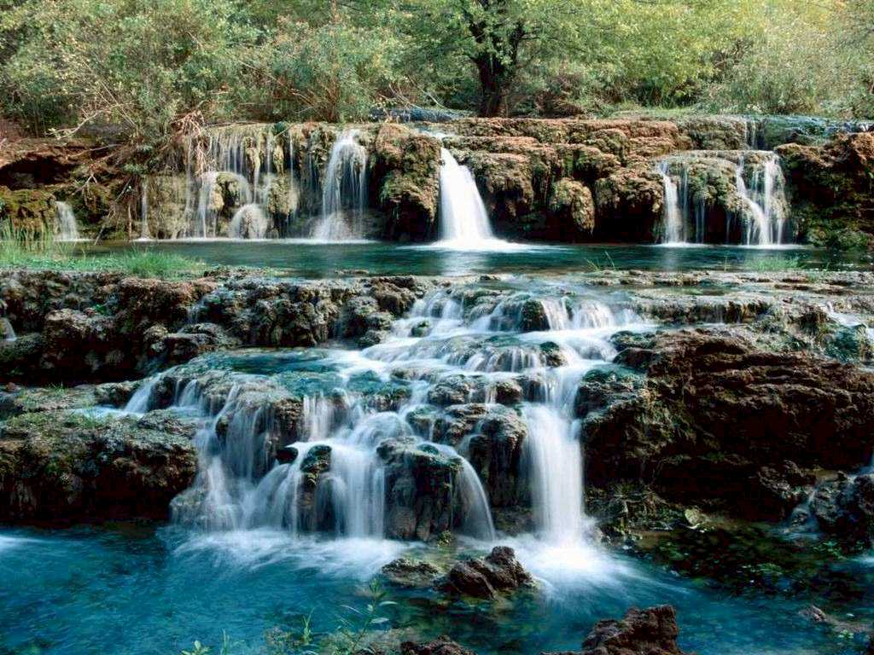
Учитель химии и экологии.
МОУ СОШ №2 с. Гизель.
Саркисян Эмма Арутюновна.

Slide 2

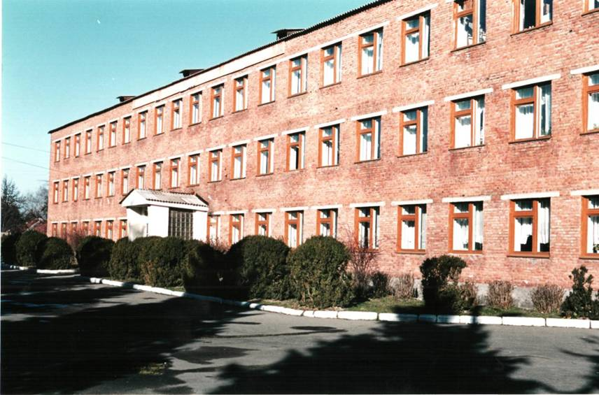
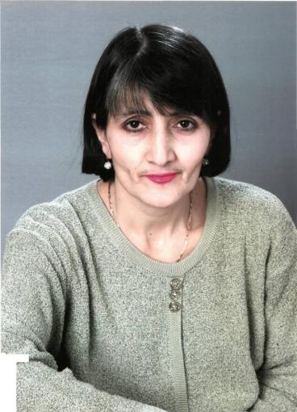
На пути совершенствования мастерства педагога…
Учитель
химии и экологии
МОУ СОШ №2с. Гизель РСО-Алания
Саркисян Эмма Арутюновна

Slide 3
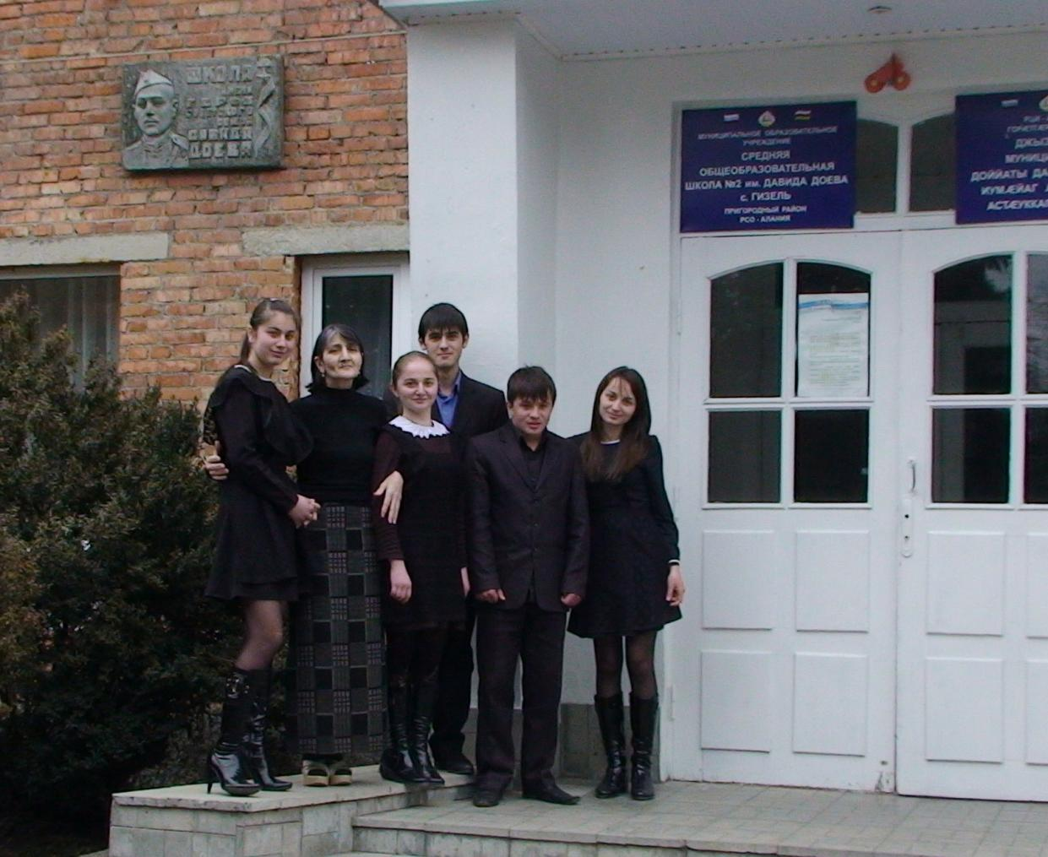
Наша школа.

Slide 4

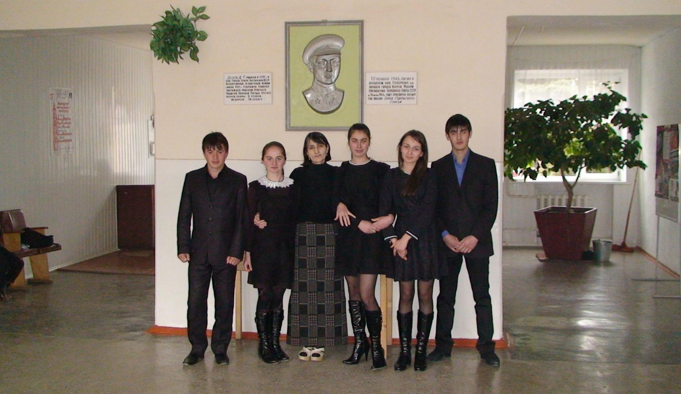
….Вместе дружная семья.

Slide 5
Эмма Арутюновна Саркисян работает в СОШ №2 им. Д.Доева с.Гизель с 1996 года.
Имеет первую квалификационную категорию
За время работы показала себя как педагог, постоянно наращивающий
свой научно - теоретический потенциал.

Slide 6
Эмма Арутюновна
Саркисян
«Отлично знает предмет и методику преподавания, систематически и целенаправленно работает над повышением своего теоретического и методического уровня, своевременно проходит курсы повышения квалификации.
Большое внимание уделяет отбору рациональных средств и методов обучения школьников умелому использованию демонстрационного эксперимента».
/ из ходатайства МО УО Пригородного района/

Slide 7

Систематически работает над совершенствованием своего педагогического мастерства путем передового опыта, и сама делится опытом своей работы, давая открытые уроки для учителей школы, района.
Разработала и внедрила программы элективных курсов для 9-го класса.
Разработала и внедряет программу профильного обучения для 11-го класса естественно- научного профиля.
Работает над созданием уроков с использованием инновационных технологий.
/ из ходатайства МО УО Пригородного района/

Slide 8
Пути и методы реализации воспитательной задачи
в образовательном процессе.
• Использование современных инновационных технологий.
• Технология развития познавательного
мышления учащихся.
• Система преподавания химии и экологии
как предмета, формирующего человека.
• Экологическое воспитаиме учащихся со школьной скамьи.
• Информационные технологии.

Slide 9
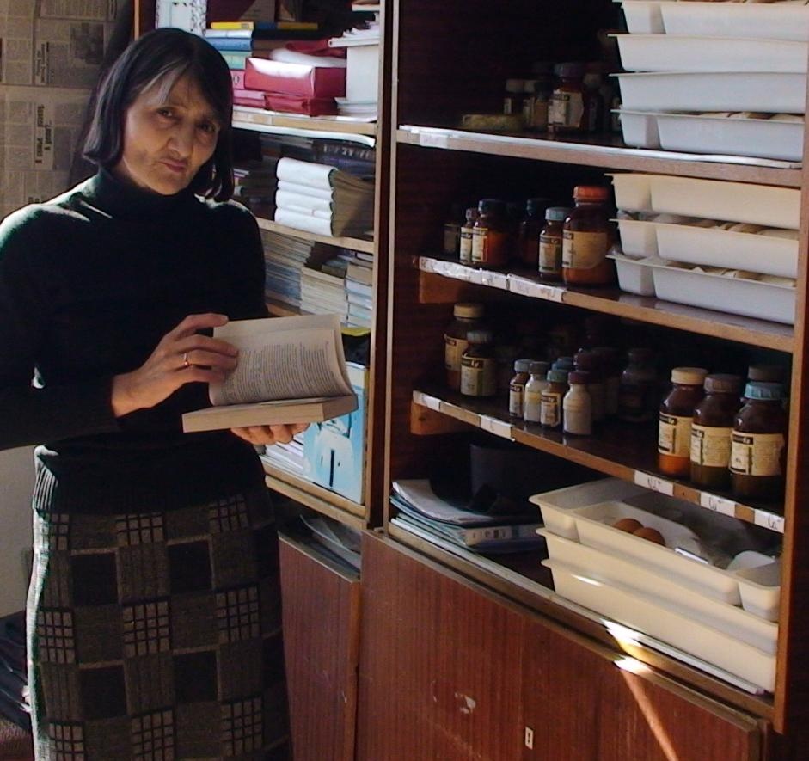
Подготовка к практикуму…
Правильный подбор реактивов и методик – залог успеха в проведении эксперимента.

Slide 10
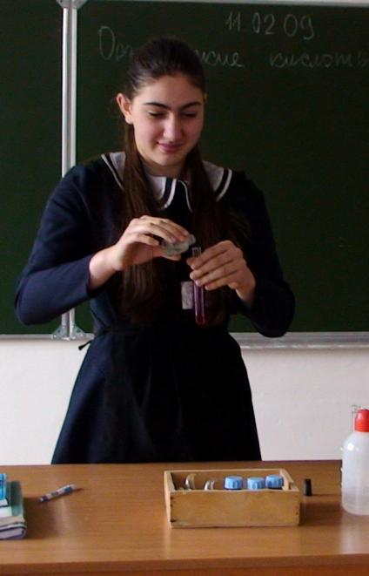
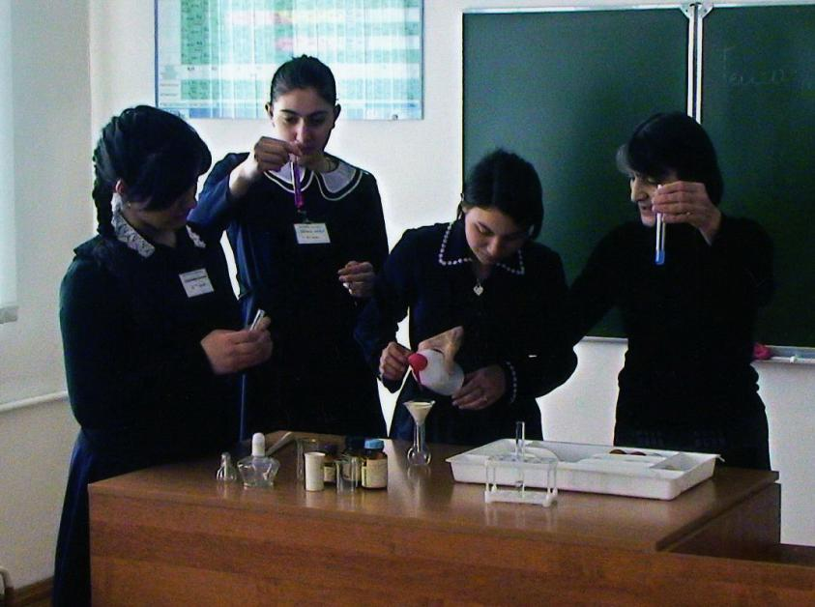
Демонстрационный эксперимент – неотъемлемая часть урока.

Slide 11
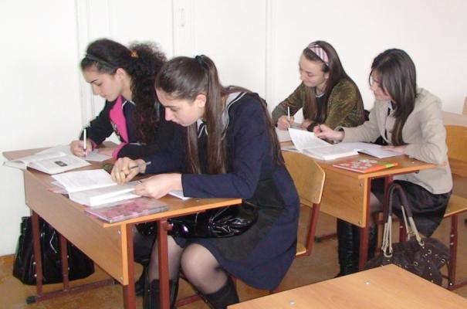
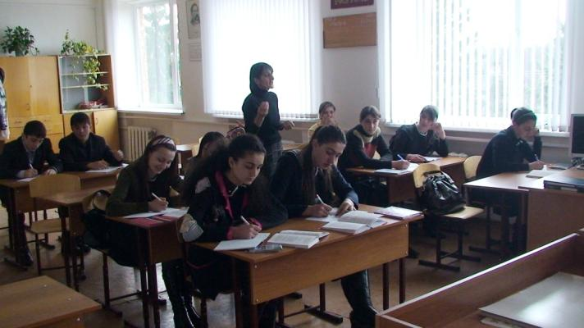
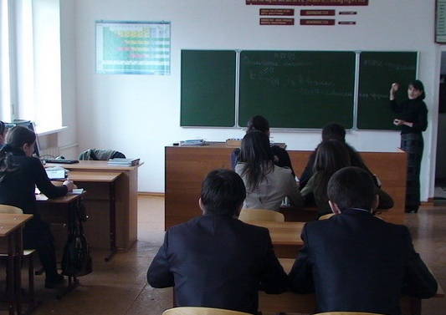
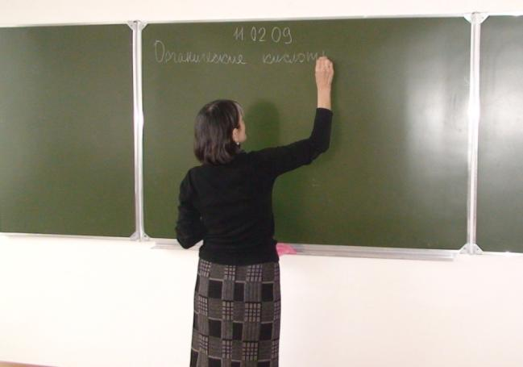
Идёт урок.

Slide 12
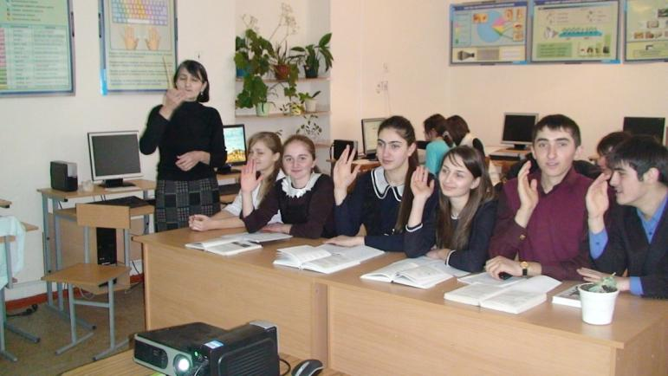
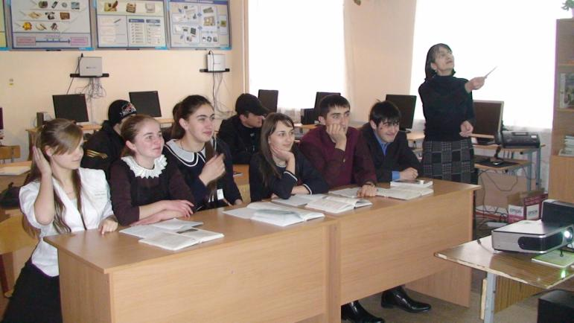
Нетрадиционные формы уроков.
Урок – игра.
Урок – сказка.
Урок – путешествие.

Slide 13

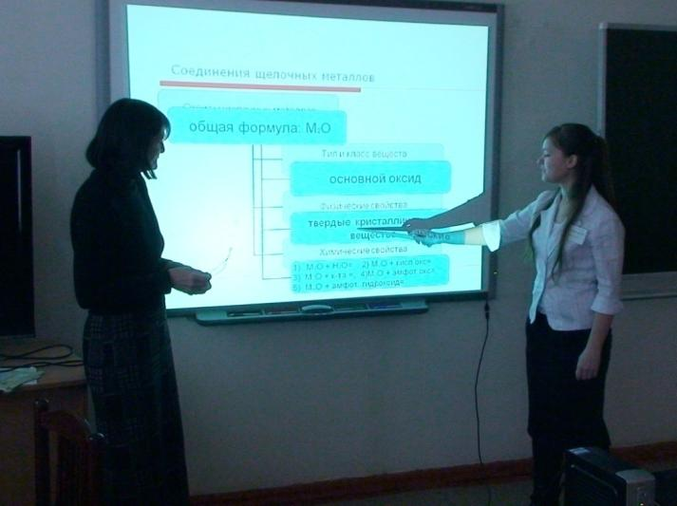
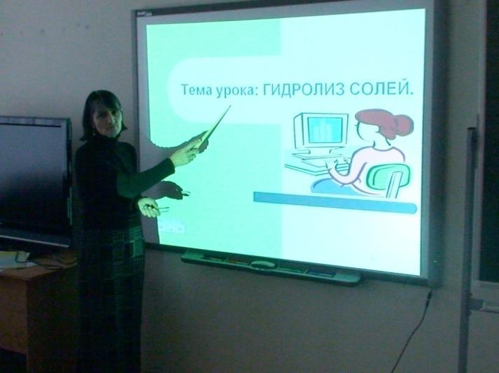
Инновационные технологии на уроках химии.
Изложение нового материала с использованием интерактивной доски.

Slide 14
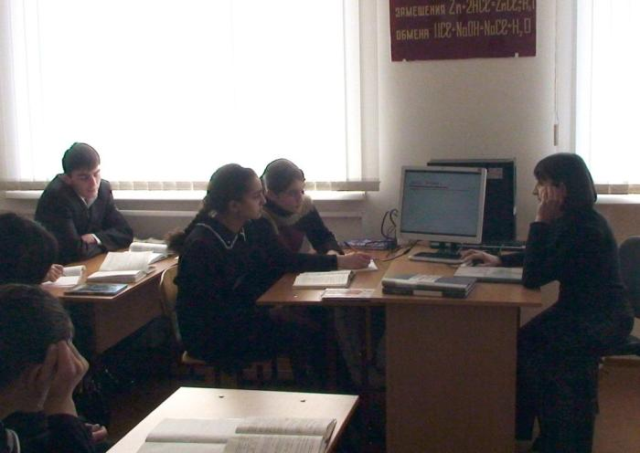
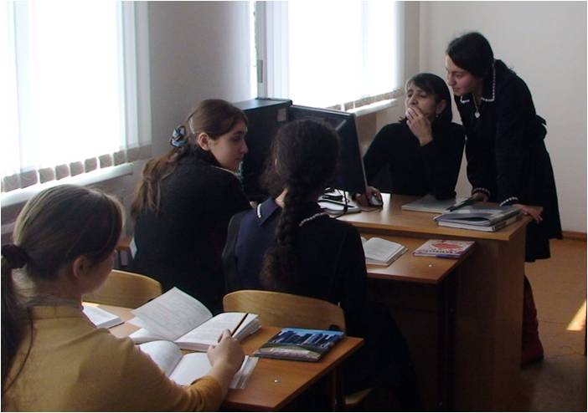
Инновационные технологии на уроках химии.
Использование компьютера для обобщения пройденного материала.

Slide 15
ЩЕЛОЧНЫЕ МЕТАЛЛЫ
общая характеристика

Slide 16
ЦЕЛИ УРОКА :
обучающая: дать общую характеристику щелочных металлов в свете общего, особенного и единичного по трем формам существования химических элементов: атомов, простых веществ и сложных веществ. Повторить основные закономерности изменения свойств элементов в
Периодической системе (в группе), металлическую связь. Физические и химические свойства металлов.
развивающая: способствовать дальнейшему развитию логического мышления учащихся – формировать умение сравнивать, обобщать.
Продолжить развитее навыков самообразования: умение работать с книгой, инструкцией, тестом.
воспитывающая: продолжить формирование диалектико-материалистического учения: подтвердить на примере изучения данной темы причинно- следственную зависимость, развитие от простого к сложному.

Slide 17
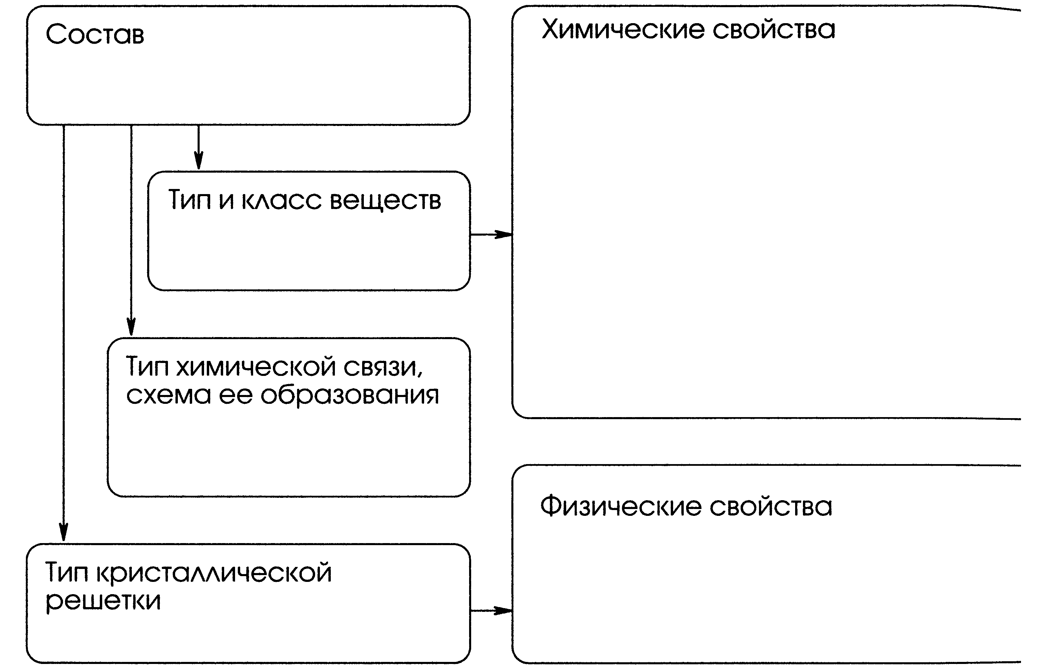
ЩЕЛОЧНЫЕ МЕТАЛЛЫ – ПРОСТЫЕ ВЕЩЕСТВА
(работа с учебником)
_{м} _{е} _{т} _{а} _{л} _{л} _{ы}
+ Cl ₂ → хлориды
+ H ₂ → гидриды
+ S → сульфиды
Li + O ₂ → оксид
Na, K + O ₂ → пероксид
+ H₂O → щелочь + Н ₂
Простые Металлы
Металлическая
М0 – 1 е → М+1
Серебристо-белые, мягкие, металлический
блеск, плотность возрастает от Li к Cs ,
температура плавления от Li к Cs
уменьшается
Металлическая

Slide 18
Соединения щелочных металлов
Оксиды щелочных металлов
Тип и класс веществ
Физические свойства
Химические свойства
общая формула: М2О
основной оксид
твердые кристаллические
вещества
М2О + Н2О= ; 2) М2О + кисл.окс=
3) М2О + к-та =; 4)М2О + амфот.окс=
5) М2О + амфот. гидроксид=

Slide 19
Проверь себя
(самостоятельная работа )
Дополните схемы взаимодействия щелочных металлов с неметаллами общими формулами и названиями продуктов реакции. Запишите конкретные уравнения реакций, расставив коэффициенты в них методом электронного баланса.
а) М + Н ₂ _____________ в) М + С1₂ ___________________
Пример: ___________________ Пример: _________________________
б) М + S _____________ г) М + N₂ ___________________
Пример: ___________________ Пример: _________________________
Допишите уравнения реакций. Как изменяется скорость реакций,
расположенных в указанной стрелкой последовательности?
а) Li + H₂O → ………………………. ……………………………………………
б) Na + H₂O →………………………. ……………………………………………
в) К + Н₂О →……………………….. ……………………………………………
Объясните, от какого фактора зависит скорость реакции взаимо­действия
щелочных металлов с водой ………………………..
Назовите продукты реакций. Опишите, как доказать их образование.
………………………............................................

Slide 20
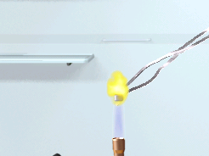
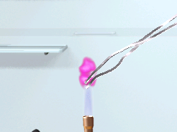
Распознавание ионов щелочных металлов
по окраске пламени
Горение натрия
Горение лития

Slide 21
Тема урока: ГИДРОЛИЗ СОЛЕЙ.

Slide 22
Цели урока:
Ознакомить учащихся с сущностью гидролиза солей.
Научить составлять уравнения реакций гидролиза различных солей.
Дать представление о практическом значении гидролиза.

Slide 23
Оборудование и реактивы:
Пробирки, штативы, спиртовка, растворы индикаторов, HCI, HNO₃, NaOH, Na₂CO₃, AICI₃, KNO₃, FeCI₃, Na₂SO₄.

Slide 24
Индивидуальный опрос.
Закончить уравнения реакций и написать сокращенные ионные уравнения:
Ba(NO₃)₂ + Na₂SO₄
KCI + NaOH
H₂SO₄ + MgCO₃

Slide 25
Изложение нового материала.
Лабораторная работа.
Исследуйте индикаторами растворы данных солей:
Na₂CO₃, AICI₃, KNO₃, NH₄CN.

Slide 26
Вывод: Среда в водных растворах солей может быть различной в зависимости от их состава.
В растворе карбоната натрия:
Na₂CO₃ 2 Na⁺ + CO₃²⁻
Сущность этого процесса:
СO₃²⁻ + H⁺OH⁻ HCO₃⁻ +OH⁻
В растворе накапливаются ионы OH⁻, среда
раствора становиться щелочной (РН>7). Идёт гидролиз по аниону.
Процесс гидролиза обратим.

Slide 27
А что же происходит в растворах солей образованных слабым основанием и слабой кислотой?
Если Кд кислоты больше Кд основания, среда раствора соли слабокислотная.
Если Кд основания больше Кд кислоты,
среда раствора соли слабощелочная.
Если Кд кислоты и Кд основания одинаковы,
среда раствора соли нейтральная.
Вывод: гидролиз солей - обменное взаимодействие ионов соли с водой, сопровождающееся изменением реакции среды.

Slide 28
Закрепление.
Тест.
А1. Какова среда раствора, если РН<7?
1. нейтральная 3. кислая
2. щелочная
А2. Какая из следующих солей не подвергается гидролизу?
1.Na CI 2. K₂CO₃ 3.FeCI₃
А3.Какая из следующих солей подвергается
гидролизу?
1.CuCI₂ 2. Na₂SO₄ 3. KCI
Задание на дом: параграф №16, стр. 163-170

Slide 29
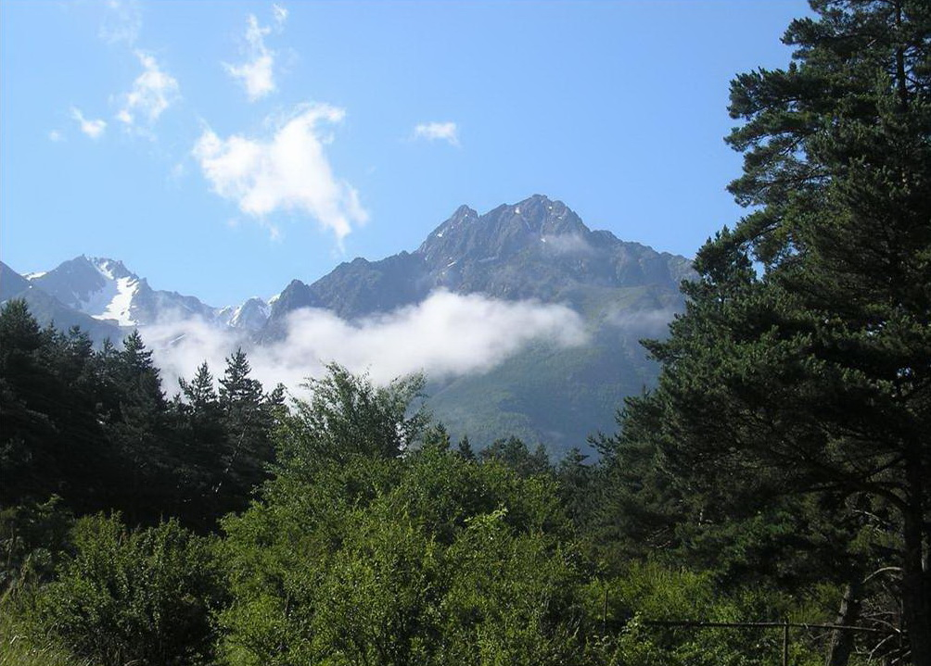
Пожелания моим ученикам
Найти себя в жизни.
Обрести уверенность
в своих силах и возможностях.
Идти по жизни с гордо поднятой
головой и открытым сердцем.
Достижение этого - главный результат
моей педагогической деятельности.

Slide 30
СПАСИБО
ЗА ВНИМАНИЕ.

